Slide 1


Slide 2
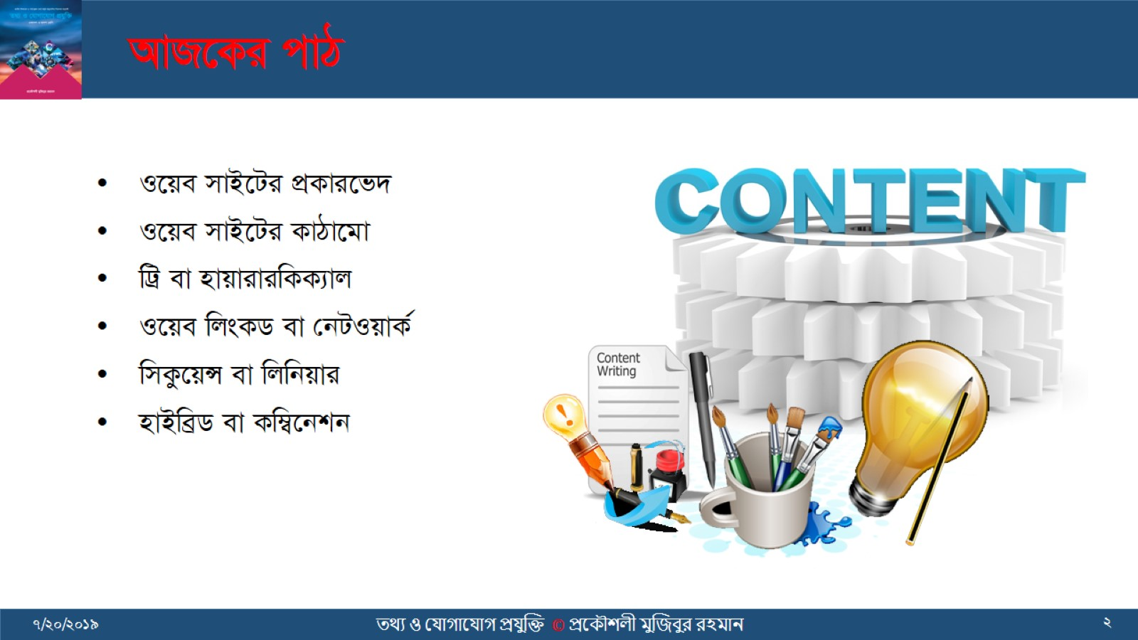
AvR‡Ki cvV

Slide 3
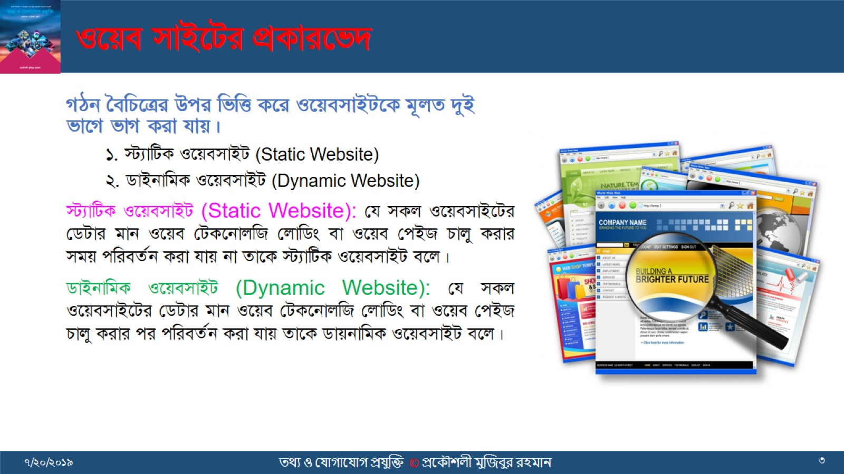
ওয়েব সাইটের প্রকারভেদ

Slide 4
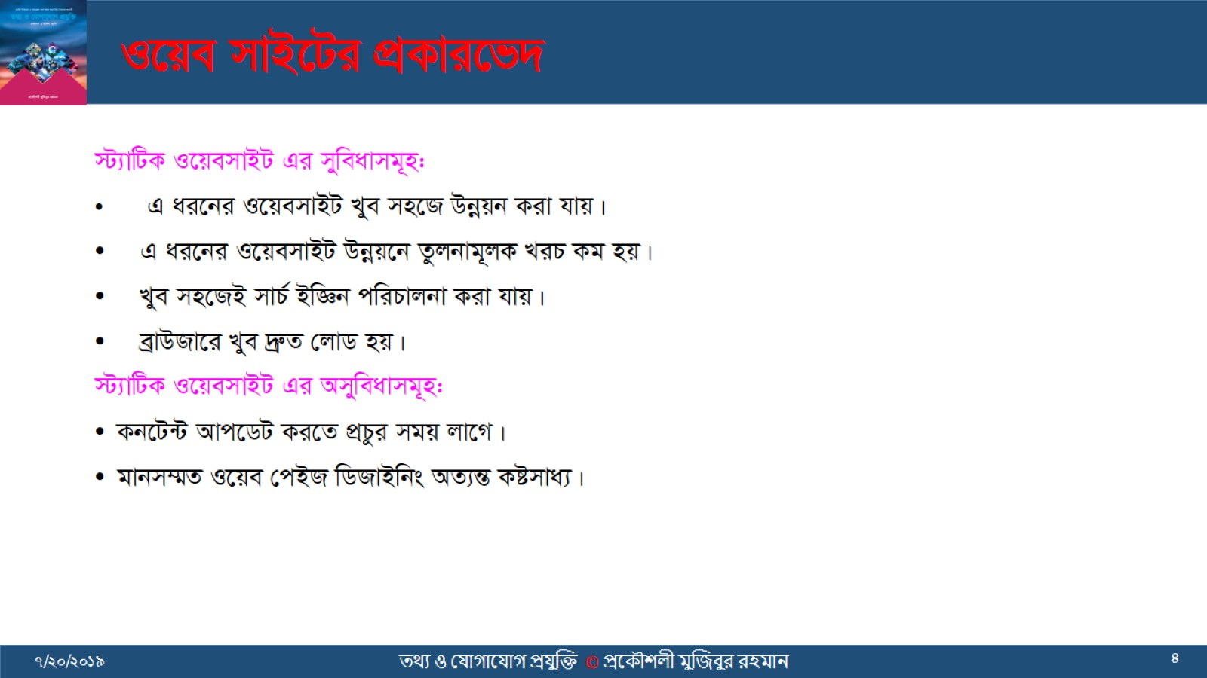
ওয়েব সাইটের প্রকারভেদ

Slide 5
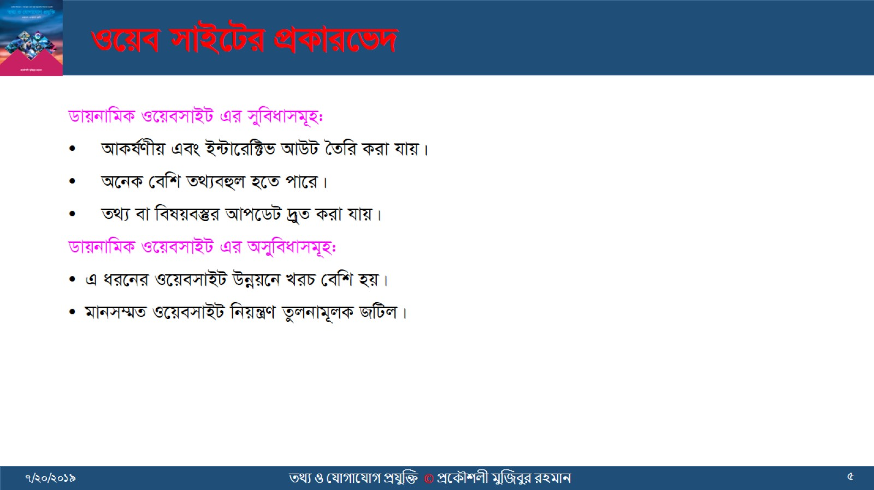
ওয়েব সাইটের প্রকারভেদ

Slide 6
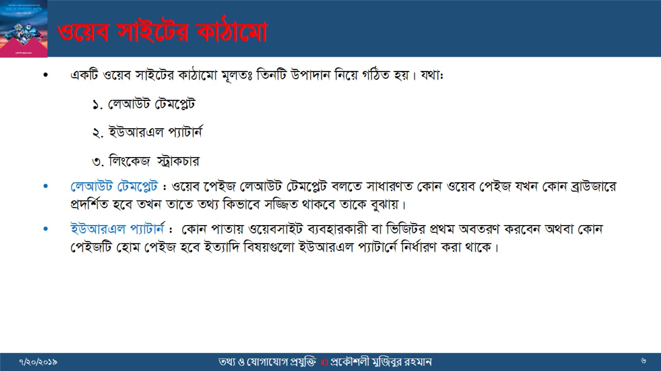
ওয়েব সাইটের কাঠামো

Slide 7
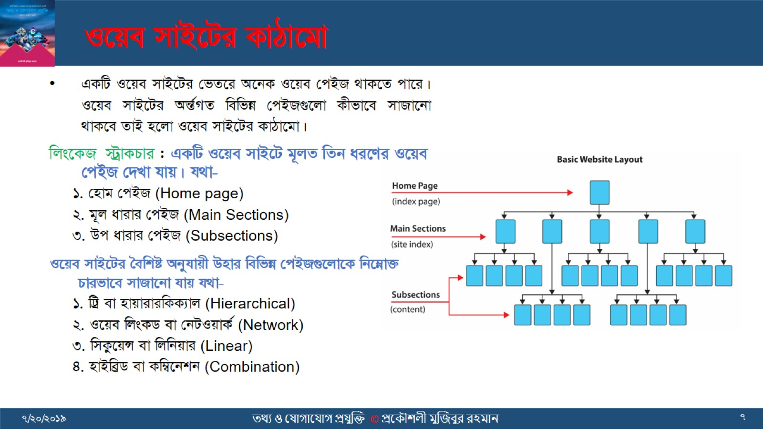
ওয়েব সাইটের কাঠামো

Slide 8
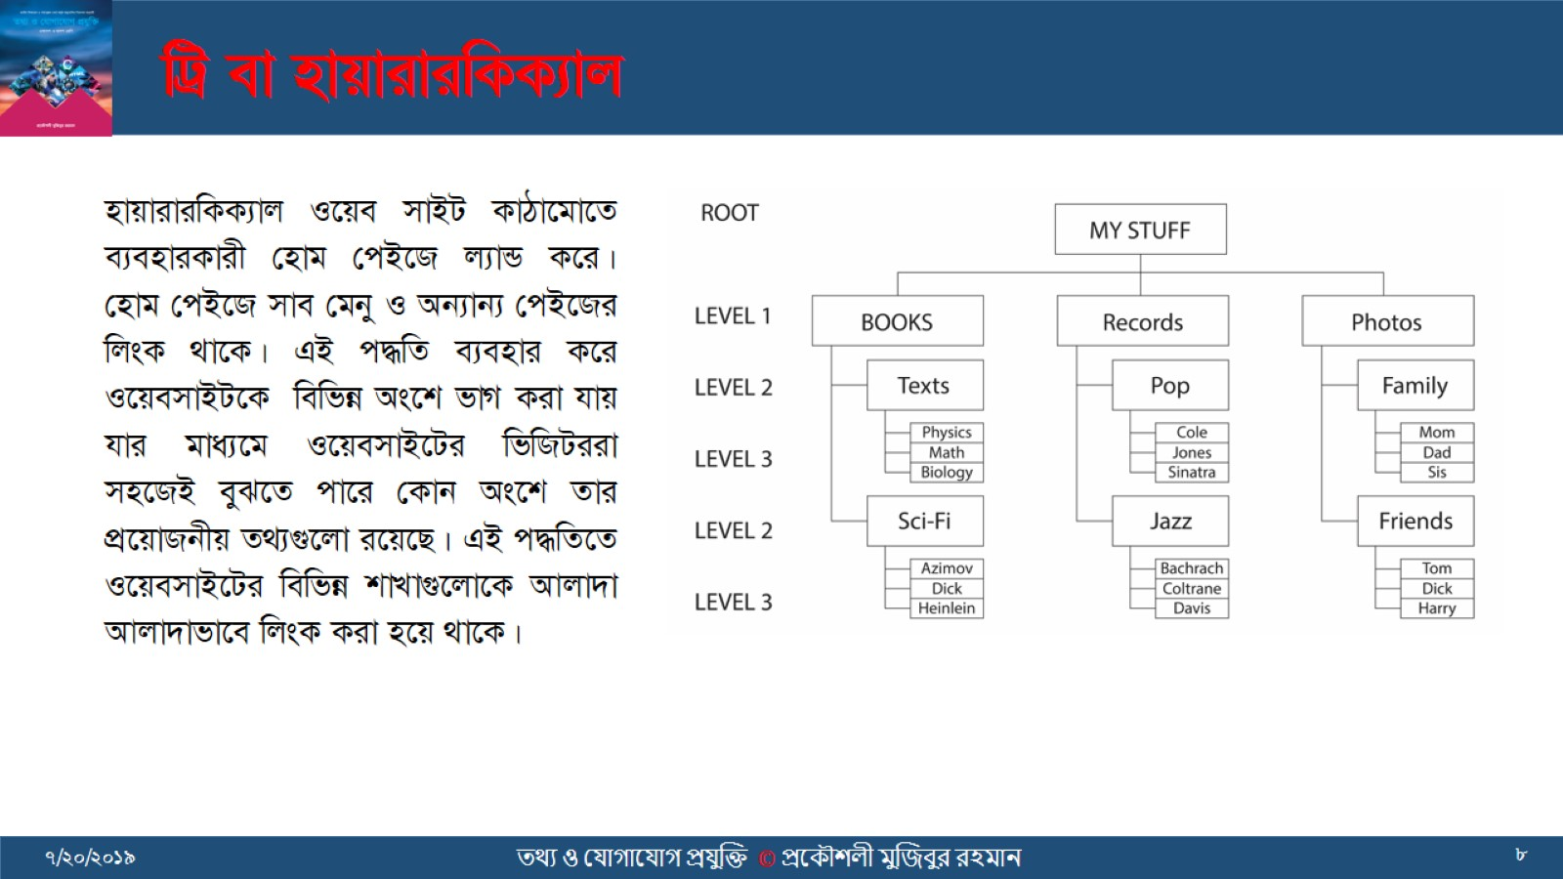
ট্রি বা হায়ারারকিক্যাল

Slide 9
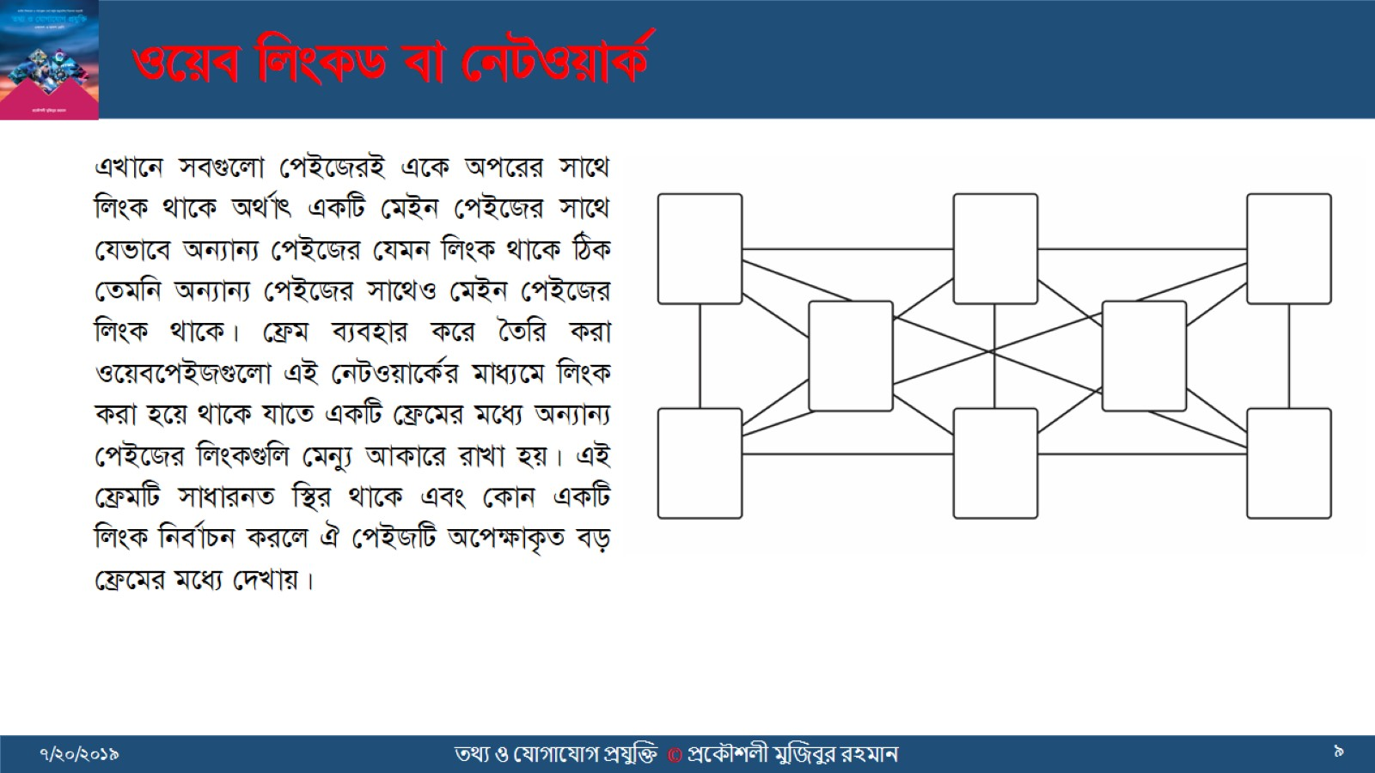
ওয়েব লিংকড বা নেটওয়ার্ক

Slide 10
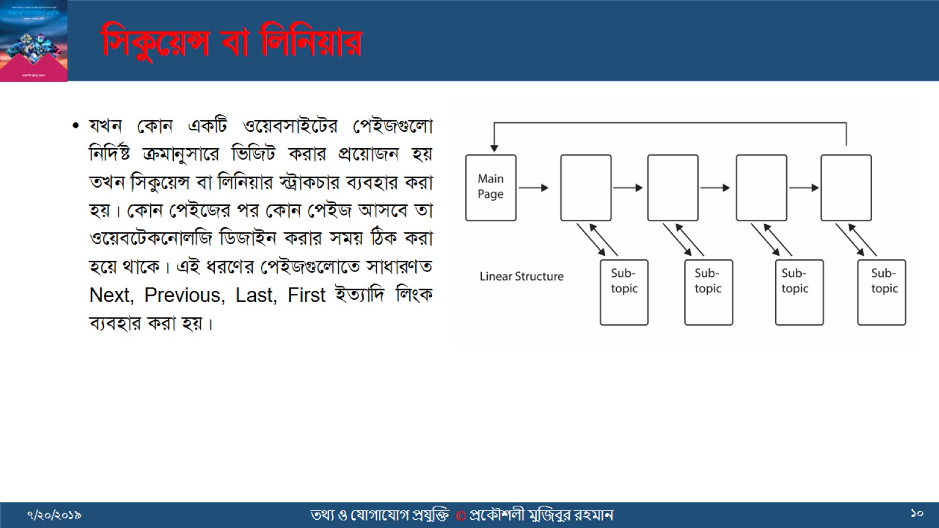
সিকুয়েন্স বা লিনিয়ার

Slide 11
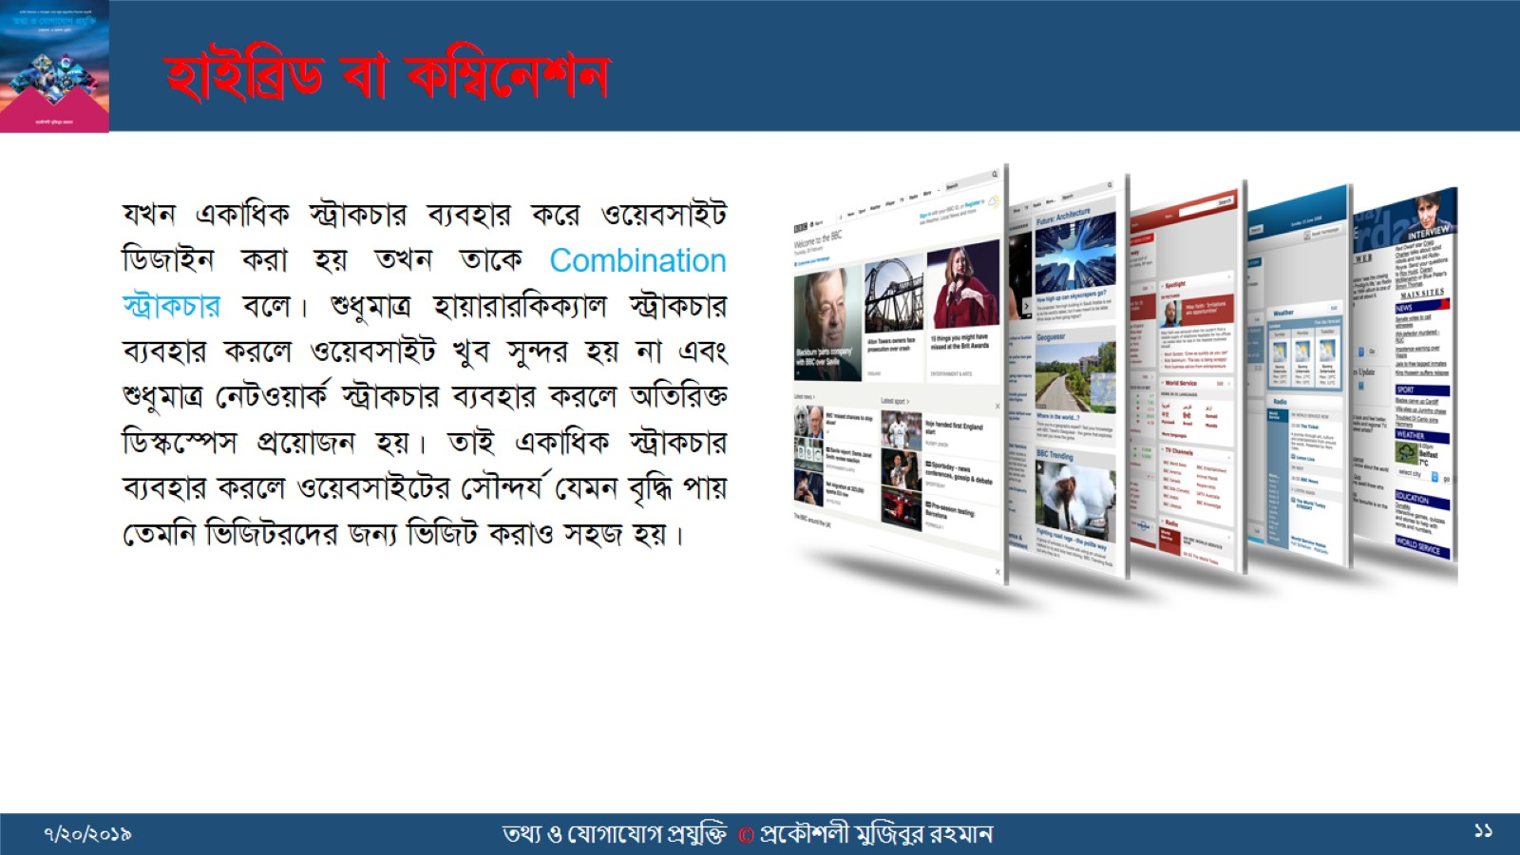
হাইব্রিড বা কম্বিনেশন

Slide 12


